Slide 1




Slide 2


Slide 3




Slide 4
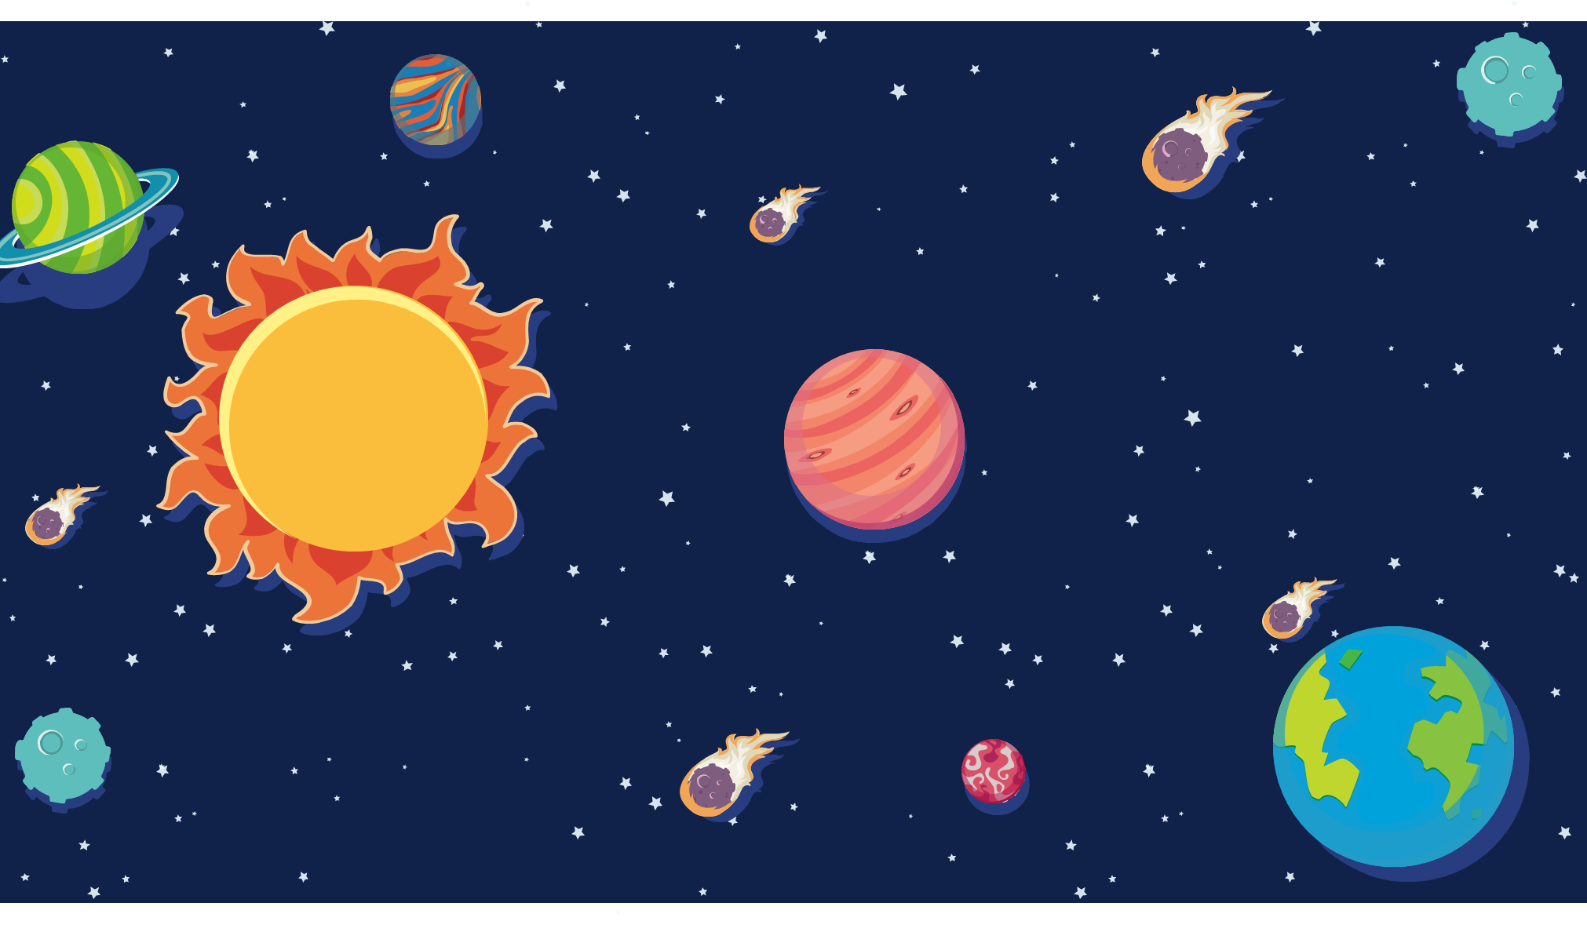

Hãy vượt qua các câu hỏi để đưa con tàu vũ trụ quay lại Trái Đất nhé!

Slide 5

1
3
5
2
4

Slide 6




Câu 1: : 4,03 dm³ = ? cm³
4,03
4 030
403
40 300

Slide 7
1
3
5
2
4

Slide 8
Câu 2: Đề-xi-mét khối được viết tắt là kí hiệu nào sau đây?
cm
cm³
dm
dm³

Slide 9
1
3
5
2
4

Slide 10
Câu 3: 75 dm³ đọc là...
Bảy mươi lăm đề-xi-mét khối
Bảy mươi lăm đề-xi-mét vuông
Bảy mươi lăm đề-xi-mét
Bảy mươi lăm khối

Slide 11
1
3
5
2
4

Slide 12
Câu 4: 9 cm³ = ... dm³
0,9
0,09
0,009
0,0009

Slide 13
1
3
5
2
4

Slide 14
Câu 5: Điền dấu thích hợp vào chỗ trống: 4800 cm³… 4,79 dm³
<
>
Không có đáp án đúng
=

Slide 15
1
3
5
2
4

Slide 16



Slide 17


Slide 18

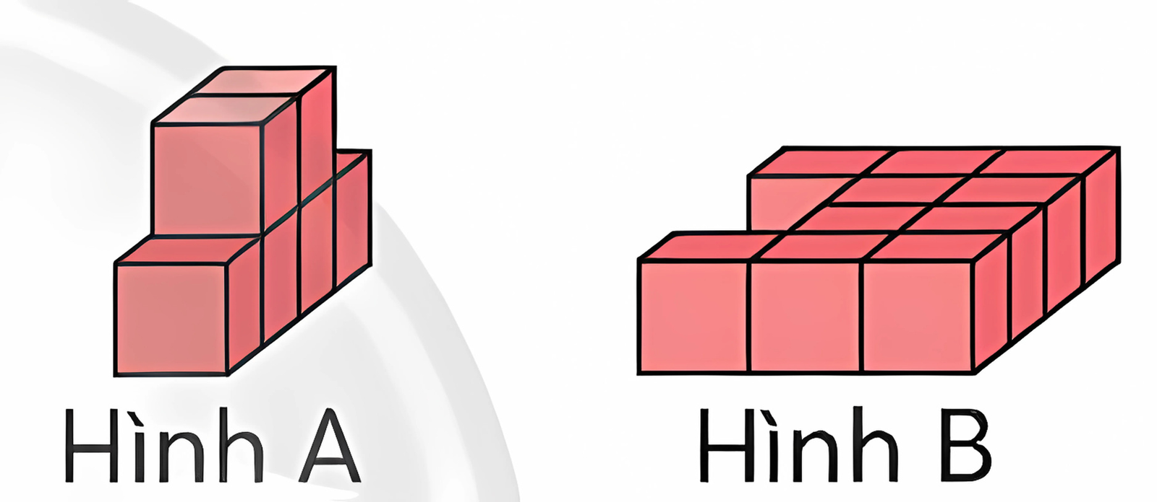
Các hình bên được ghép bởi các hình lập phương cạnh 1 dm.
a) Số?
Thể tích hình A là .?. dm³, thể tích hình B là .?. dm³.
b) Viết phép tính tìm tổng thể tích hai hình A và B.
c) Ghép hai hình A và B để được một hình hộp chữ nhật. Tìm các kích thước của hình hộp chữ nhật đó.

Slide 19


Slide 20
a) Số?
Thể tích hình A là .?. dm³, thể tích hình B là .?. dm³.
b) Viết phép tính tìm tổng thể tích hai hình A và B.
6
10
Phép tính tìm tổng thể tích hai hình A và B là: 6 + 10 = 16 (dm³)

Slide 21
c) Ghép hai hình A và B để được một hình hộp chữ nhật. Tìm các kích thước của hình hộp chữ nhật đó.

Slide 22
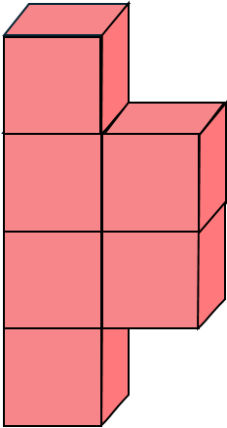
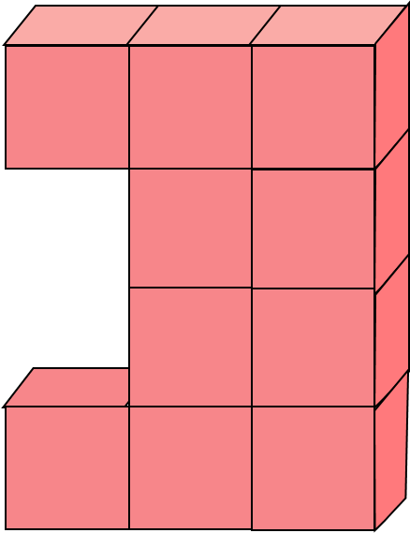
Hình A
Hình B

Slide 23
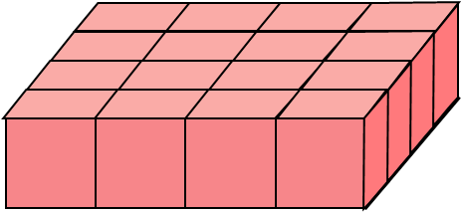
Ghép hai hình A và B để được một hình hộp chữ nhật có các kích thước là:
Chiều dài: 4 dm, chiều rộng: 4 dm, chiều cao: 1 dm.

Slide 24


Slide 25


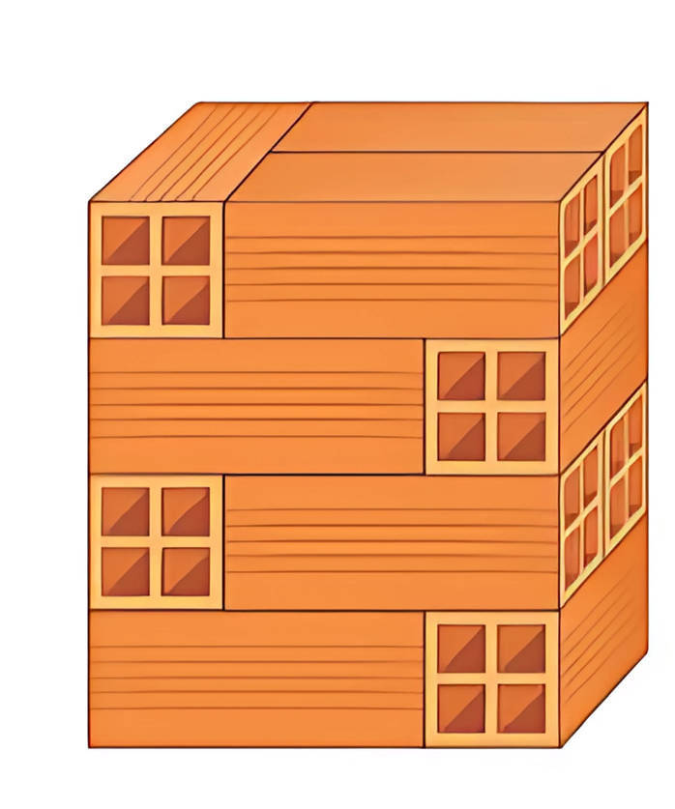
Một chồng gạch gồm 4 lớp, mỗi lớp có 3 viên gạch. Mỗi viên gạch có thể tích khoảng 1,5 dm³ và nặng 1,2 kg. Chồng gạch đó có thể tích khoảng .?. dm³ và khối lượng là .?. kg.

Slide 27
Chồng gạch gồm có:
3 × 4 = 12 (viên gạch)
Chồng gạch đó có thể tích khoảng:
1,5 × 12 = 18 (dm³⁾
Chồng gạch đó có khối lượng khoảng: 1,2 × 12 = 14,4 (kg)

Slide 28

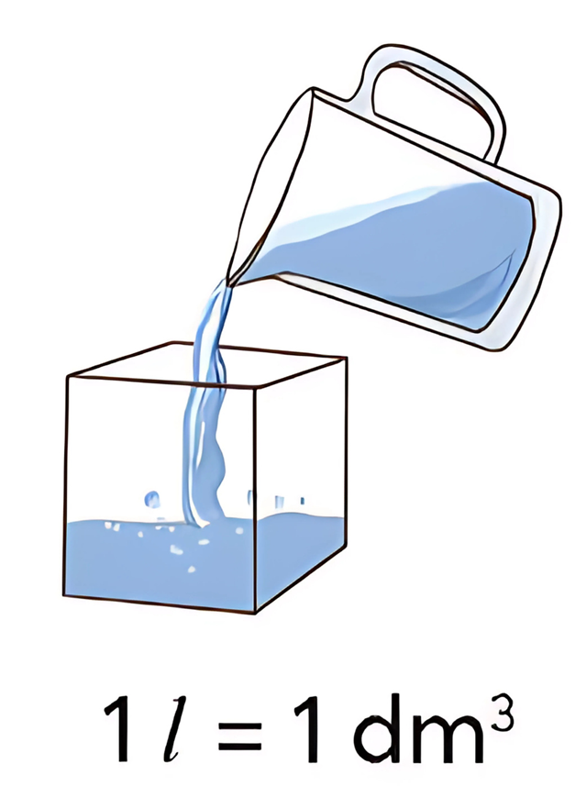
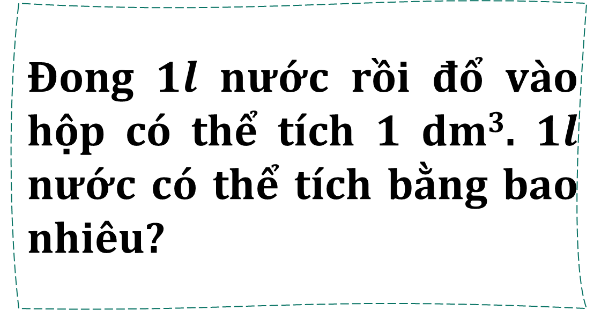
Đong 1$l$ nước rồi đổ vào hộp có thể tích 1 dm³. 1$l$ nước có thể tích bằng bao nhiêu?

Slide 29


Chia sẻ nội dung đã học cùng người thân
Chuẩn bị nội dung bài mới.

Slide 30


